Slide 1
Observasi toilet smanike
Tugas bahasa Indonesia

Slide 2
Kelompok 7 anggrek:
1). Aisyah fajri (2)
2). eggA MELLINIA DIANGGA P. (10)
3). IKA SAFITRI ()
4). KHOIRUL ()

Slide 3
PENGERTIAN TOILET
Toilet merupakan suatu tempat dimana seseorang membuang kotoran (fases dan air seni) dan keperluan lainnya. WC/Toilet sekarang hampir ada di segala tempat umum atau objek vital terutama di sekolah.

Slide 4
Ciri-ciri toilet bersih
Memiliki air yang jernih dan bersih serta air yang melimpah
Kamar mandi tidak berbau
lantainya bersih
Tidak terdapat jentik-jentik nyamuk

Slide 5
CIRI-CIRI TOILET LAYAK
terdapat sabun untuk cuci tanagan
kran air berfungsi dengan baik
fentilasi udara mudah untuk di temukan
terdapat tempat sampah
wc tidak mudah tersumbat
sinar matahari mudah masuk agar kamar mandi cepat kering
Lampu sebagai penerangan

Slide 6
Hasil observasi
Jumlah Kamar Mandi = 25

Slide 7
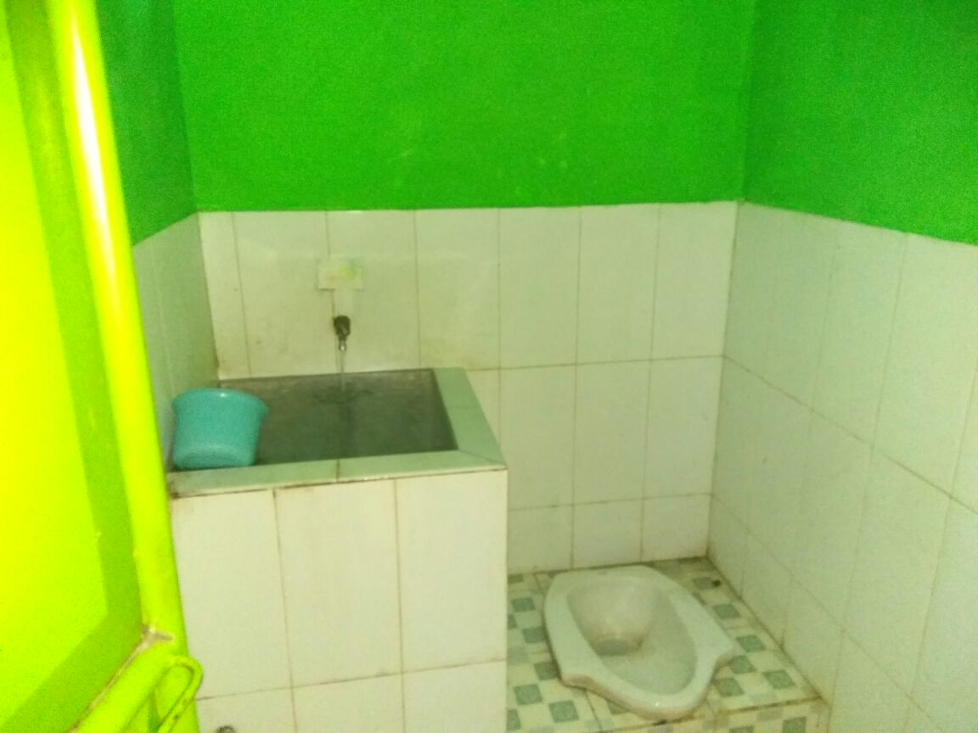
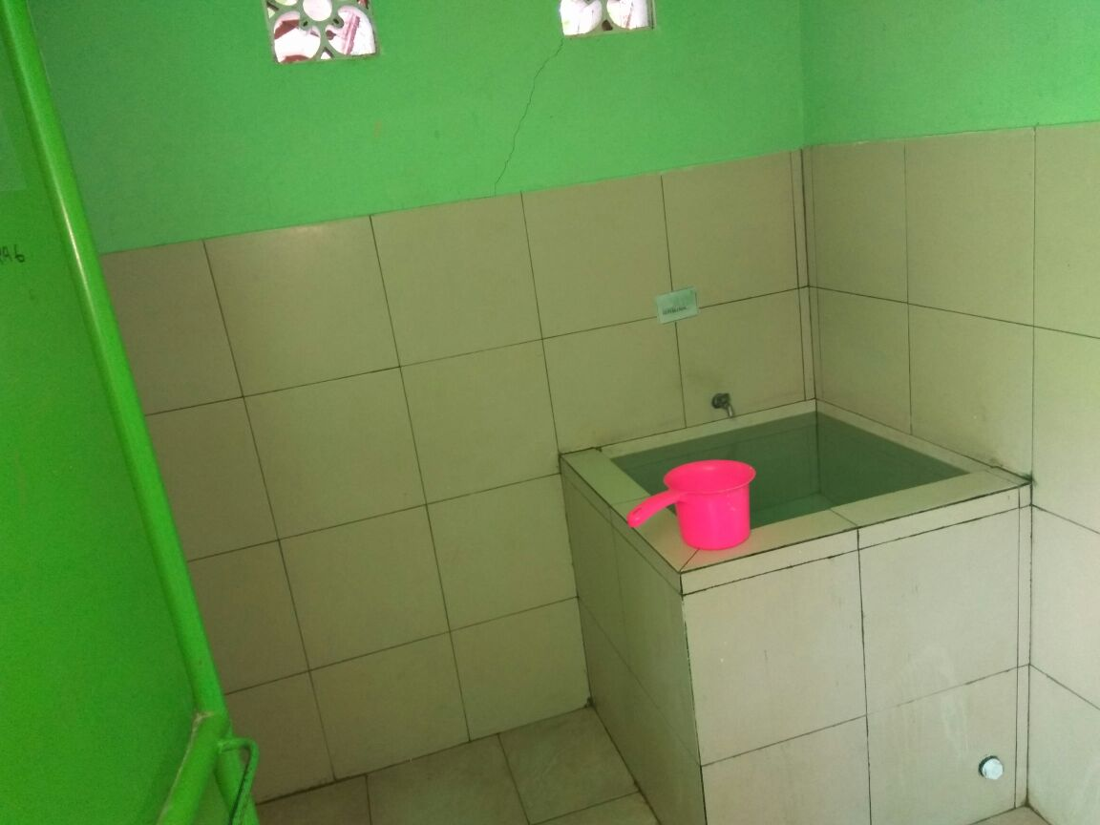
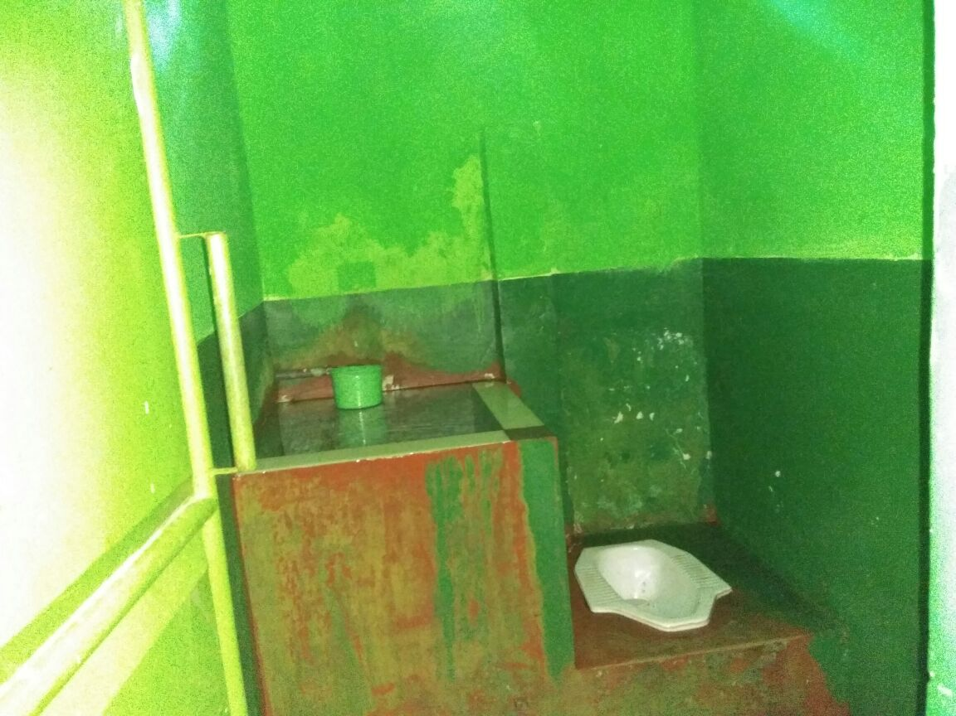
TOILET bersih
Umum = X MIPA 1, X MIPA 2, X MIPA 3
Laki-Laki = X MIPA 5, XII IBB (2 kamar mandi)
Wanita = XI MIPA 1, XI MIPA 3, XI MIPA 4, XI MIPA 5, XI MIPA 6, XII MIPA 2, XII MIPA 3, XII MIPA 4, XII MIPA 5, XII IPS 1, KM Sebelah XII MIPA 2

Slide 8
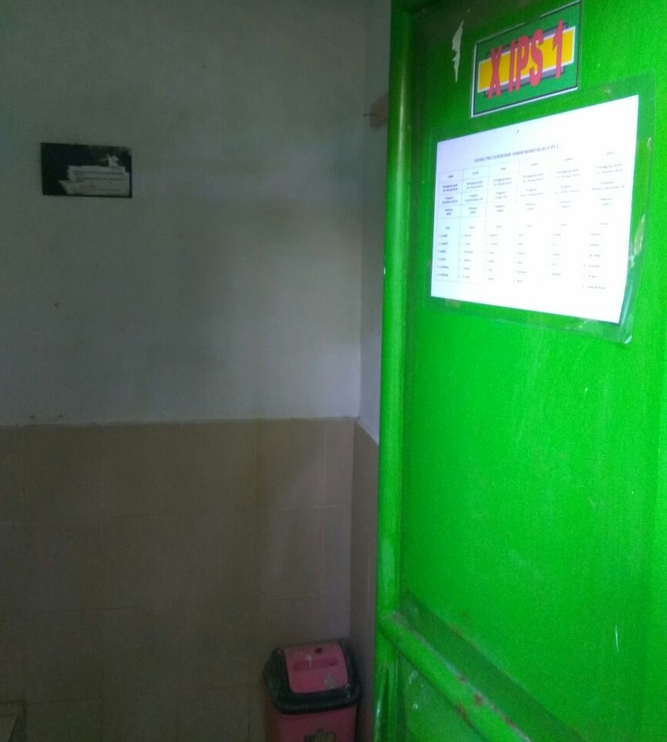
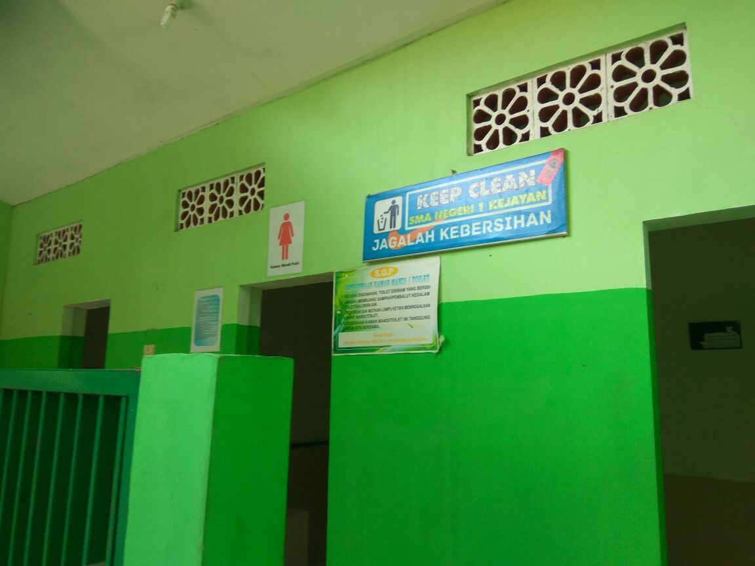
TOILET LAYAK
Wanita = X IPS 1, X IPS 2, X IPS 3

Slide 9
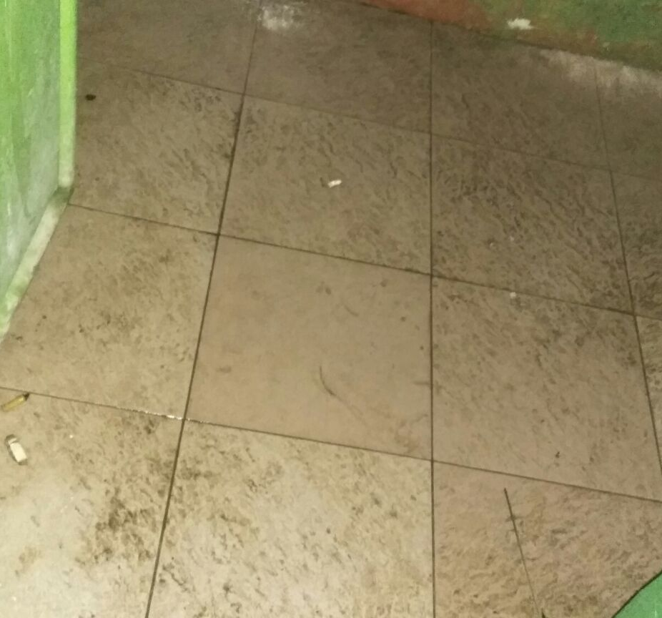
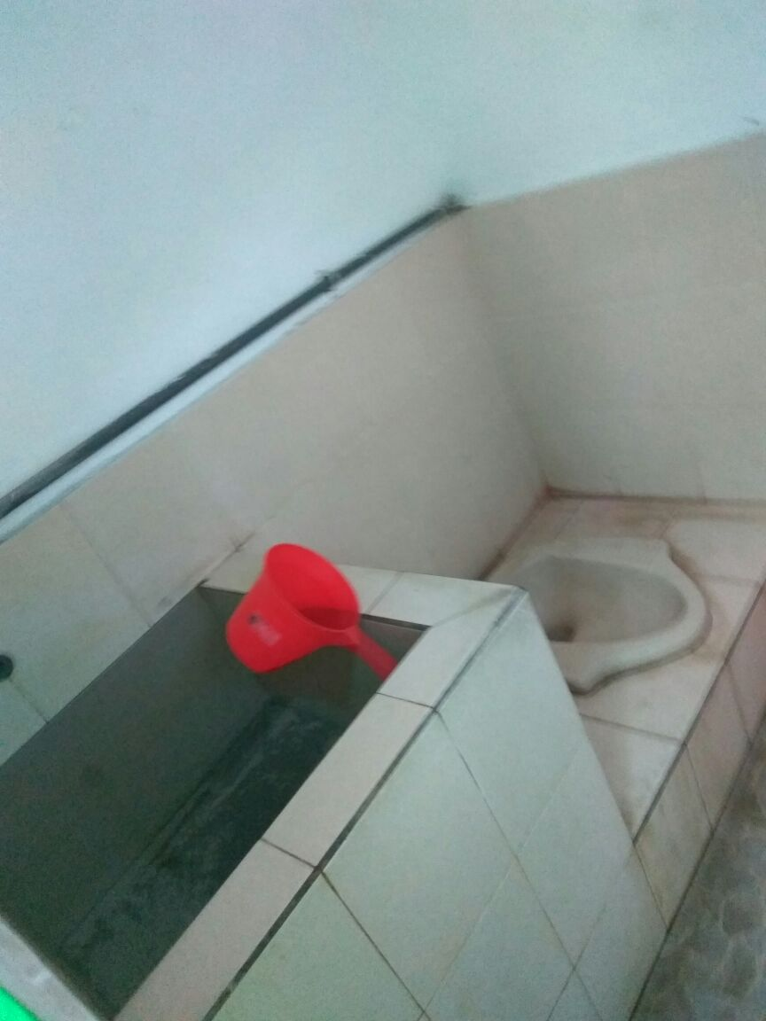
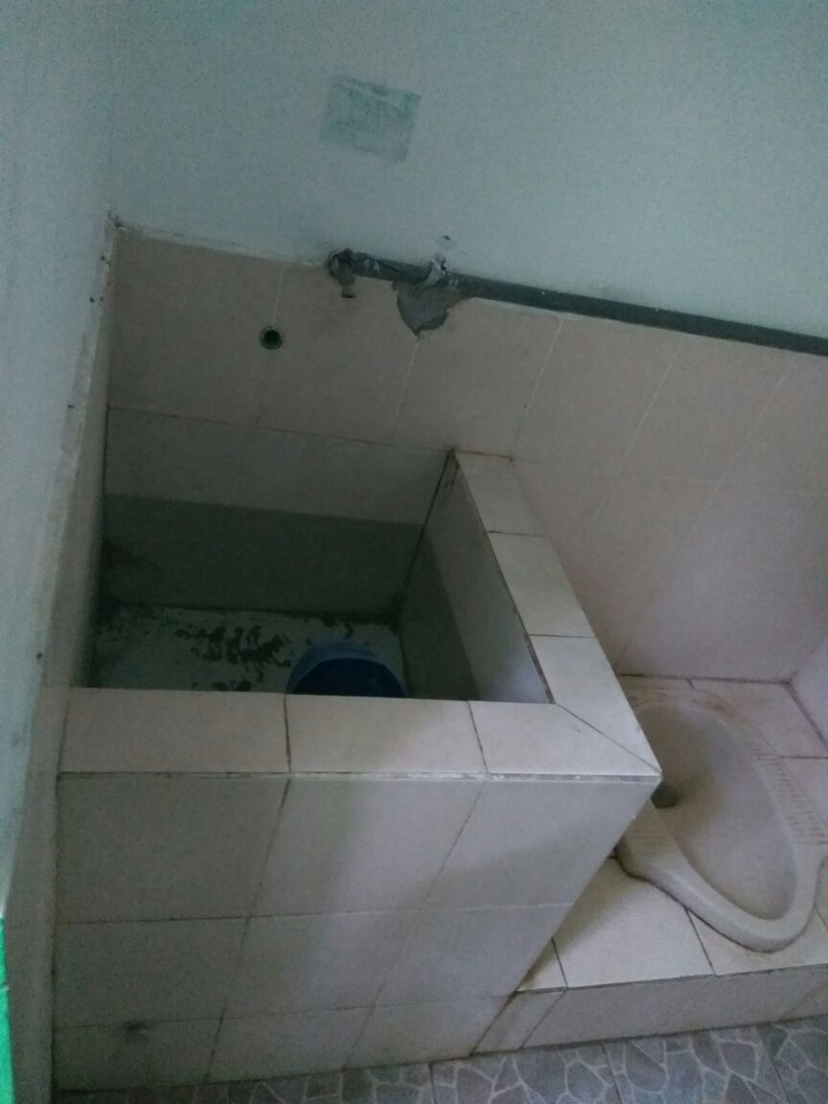
Toilet kotor
Wanita = X IPS 1, X IPS 2, X IPS 3
Laki-Laki = MIPA 4, MIPA 5,MIPA 6, X IPB , XIIPS 3 Dan 2 KM Sebelahnya

Slide 10
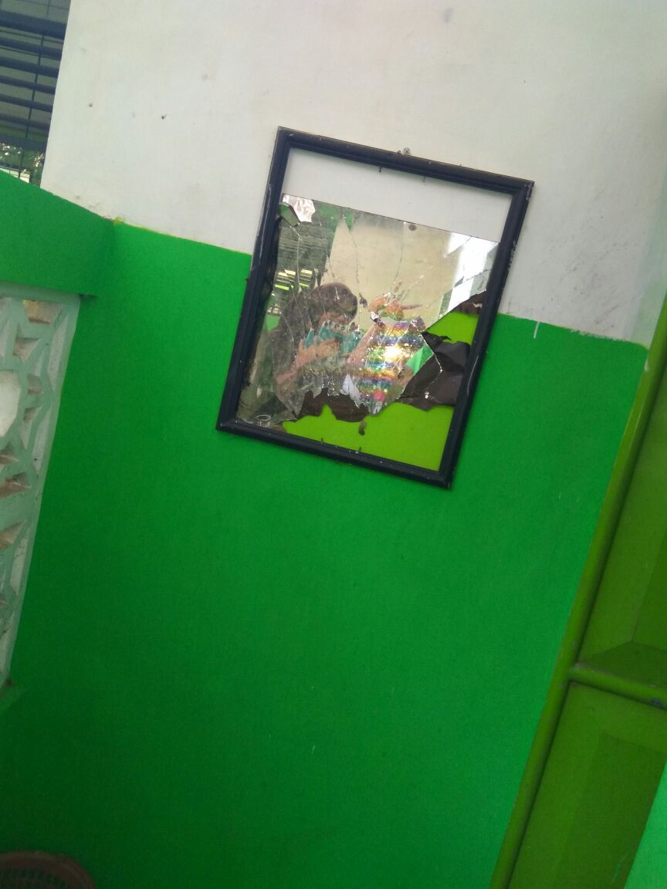
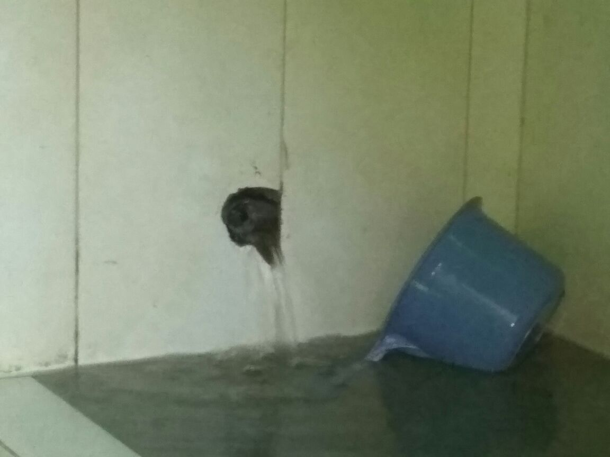
Tidak bersih dan tidak layak
Laki-Laki = MIPA 4, MIPA 5,MIPA 6, X IPB , XIIPS 3 Dan 2 KM Sebelahnya

Slide 11
Kesimpulan dan saran
Masih belum terdapat kamar mandi yang benar-benar bersih dan layak
Saran :
menambahkan fasilitas seperti tempat sampah, lampu,, dan sabun di setiap kamar mandi
Membenahi fasilitas seperti kran,, dan kaca pecah
Lebih sering memperhatikan kebersihan kamar mandi baik bagi petugas kebersihan maupun siswa-siswi SMANIKE
Lebih banyak memberi Slogan kebersihan di setiap kamar mandi

Slide 12
ARIGATHANK YOU
Any question????

Slide 13
Pertanyaan

